Slide 1
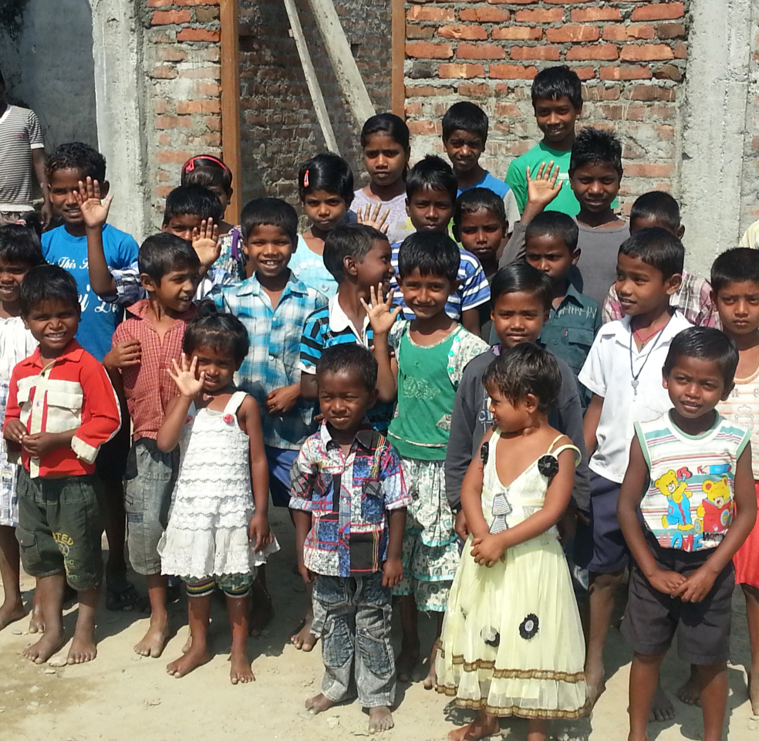
Slutrapport projekt
Ellenbarrie

Slide 2
Det här kommer vi att gå igenom
Varför just Ellenbarrie?
Resan till 170 000 kr
Vår ambition och justering längs resan
Projekt I –V
Vi möter Niels Halkjaer
Vi möter barnen i Ellenbarrie
Avslutning

Slide 3
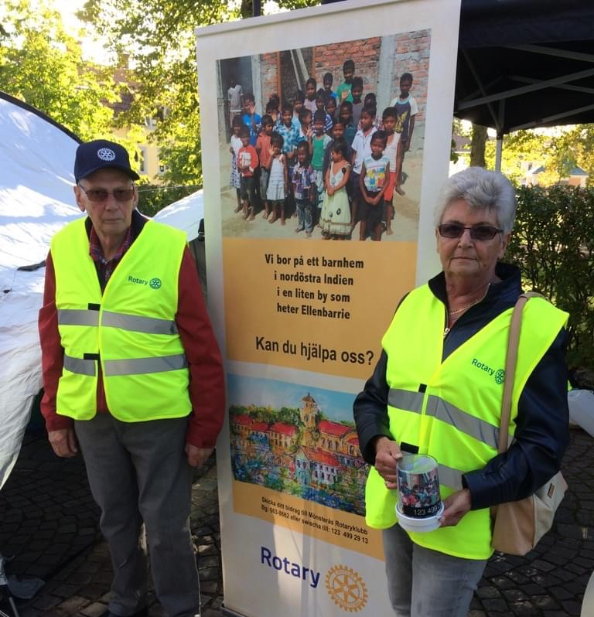
Varför just Ellenbarrie?
Företagarparet Leif och Elisabeth samlade lokalt in pengar för att stötta barnhemmet i Elllenbarrie.
Mönsterås Rotaryklubb ville vara med och bidra till det fina initiativ som Elisabeth och Leif startat upp.

Slide 4
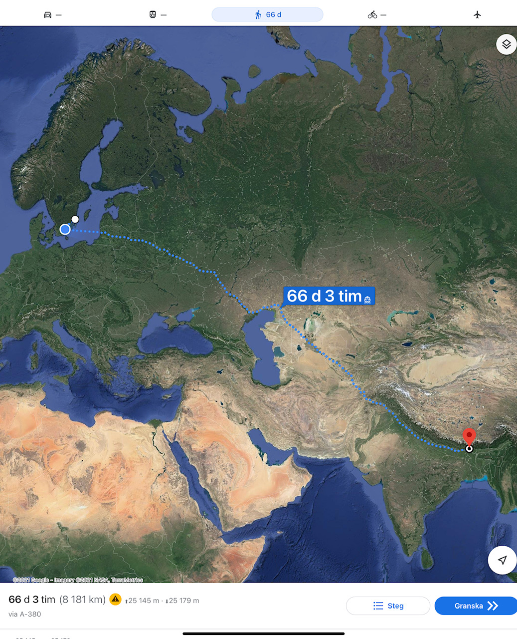
Ellenbarrie på kartan

Slide 5
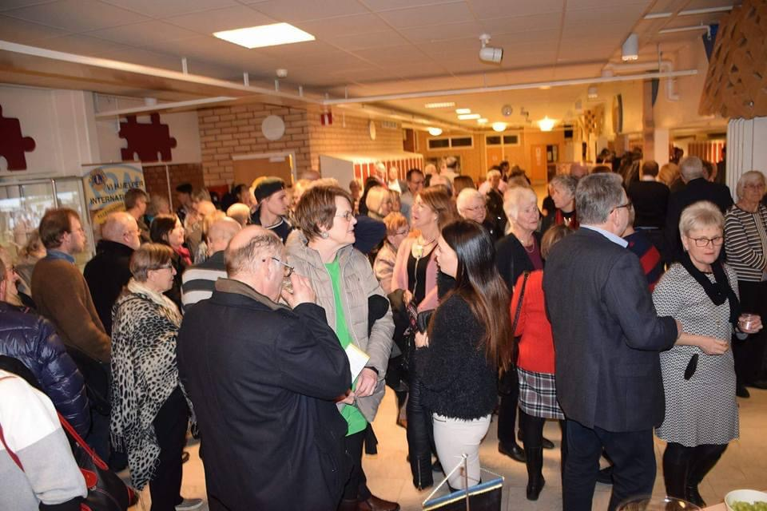
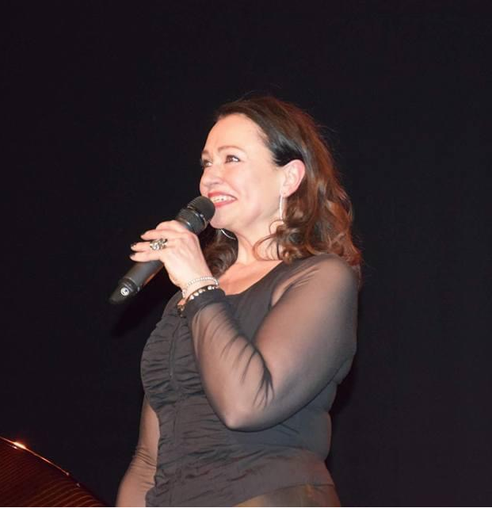
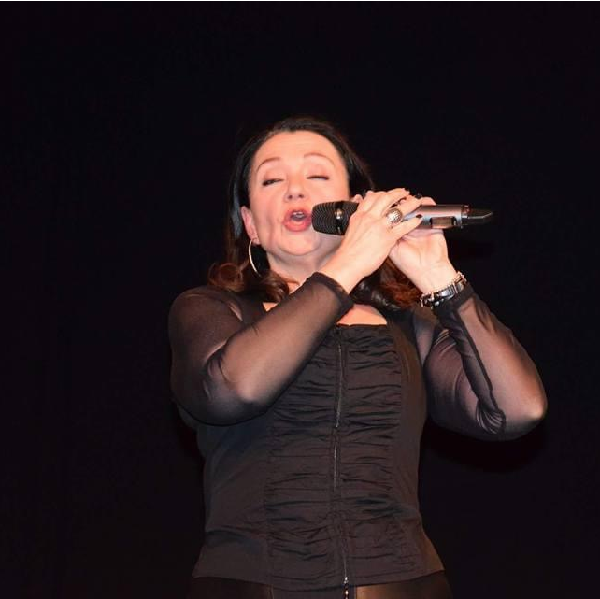
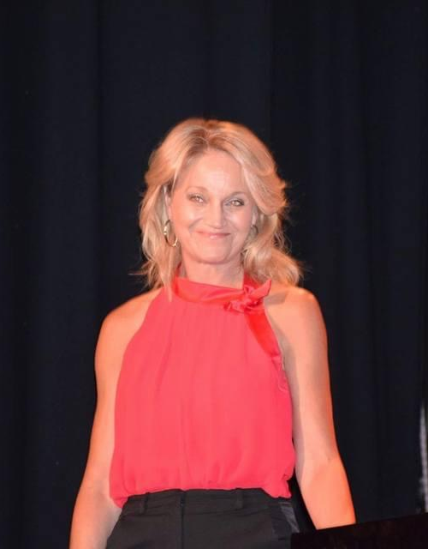
Resan mot de
170 000 kr….

Slide 6

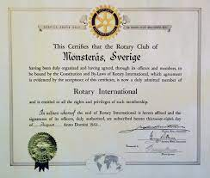
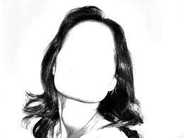

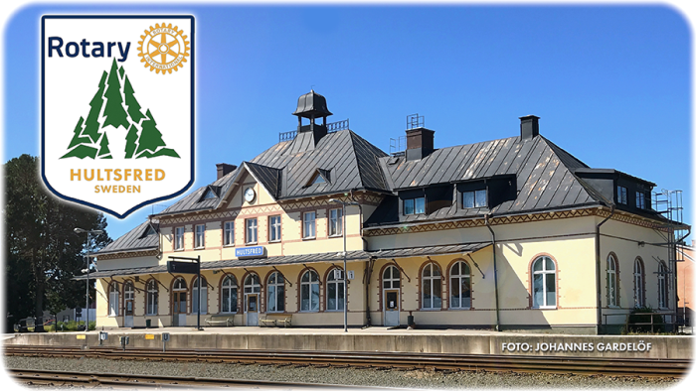
Vi som varit med och bidragit….

Slide 7


Vår ambition och behov av förändring
Globat Grant
Långsiktigt
Hållbart
Investering
Inte för dagen
Men, vi fick ställa om….

Slide 8
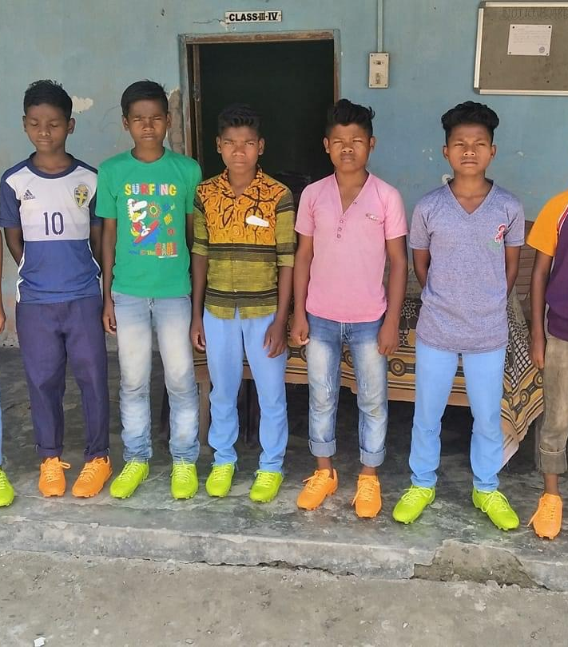
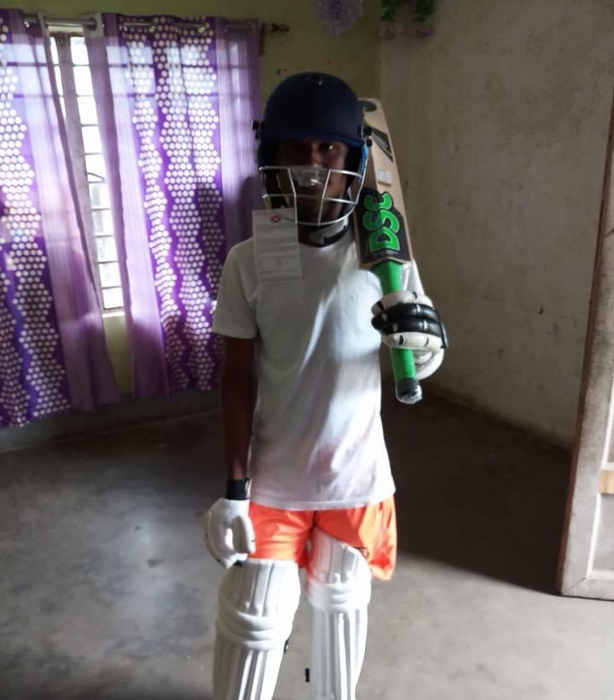
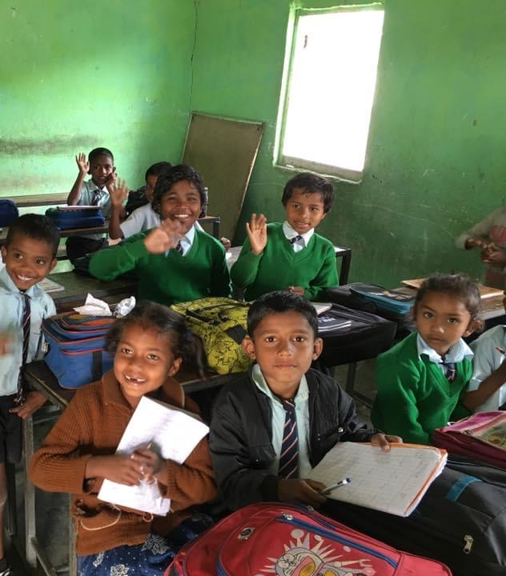
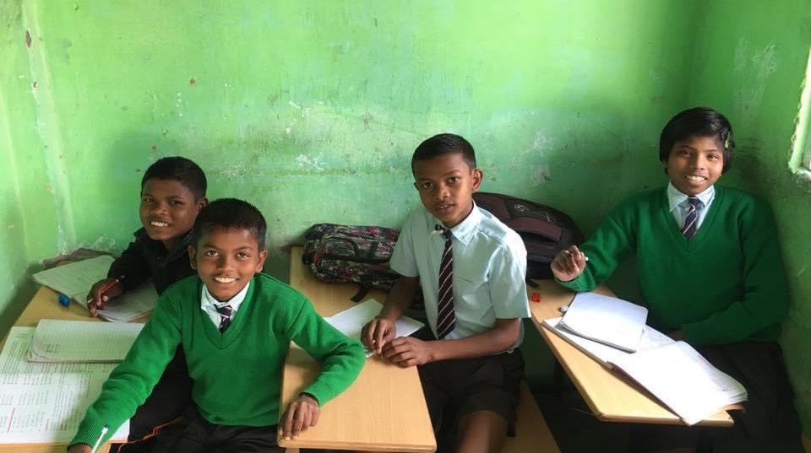
Projekt I
Skoluniformer
Fotbollsskor
Träningsutrustning
Skolmaterial
Skickat från min iPad

Slide 9
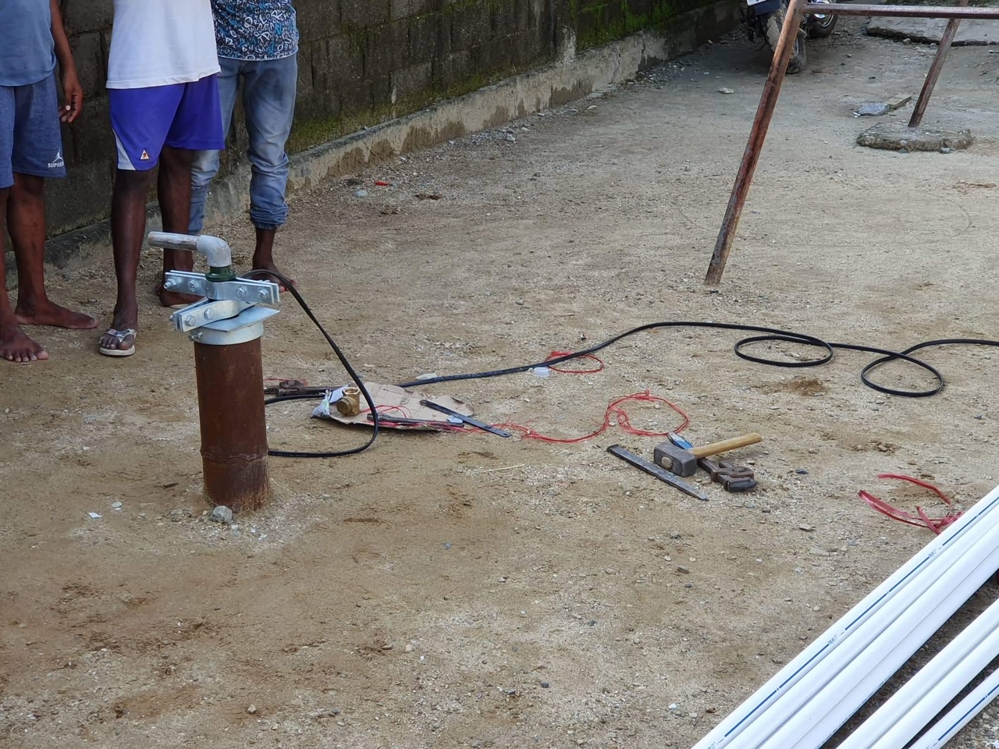
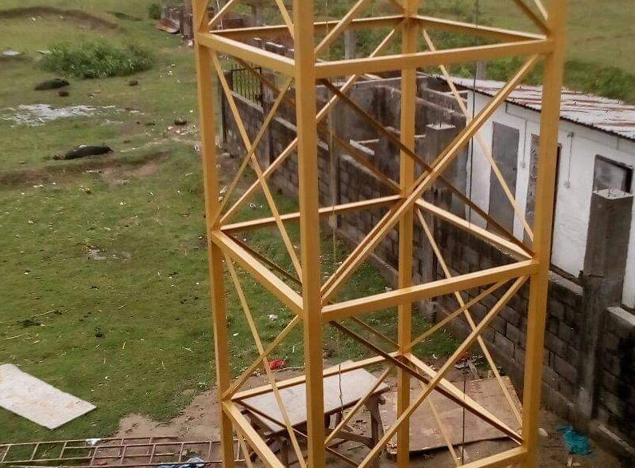
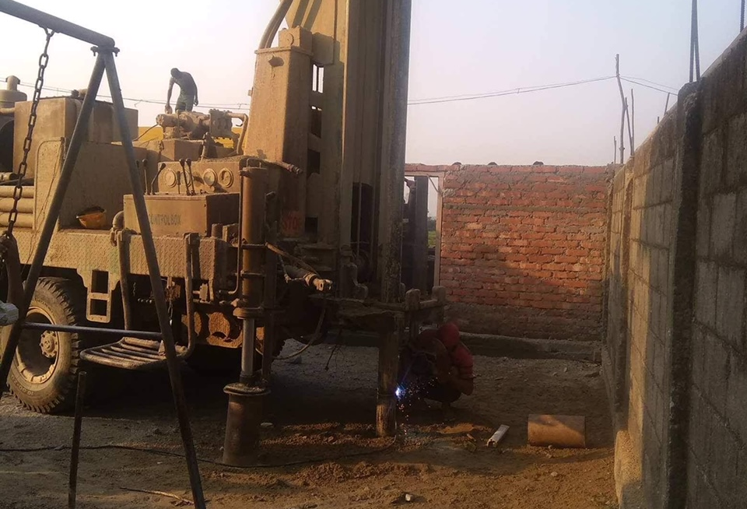
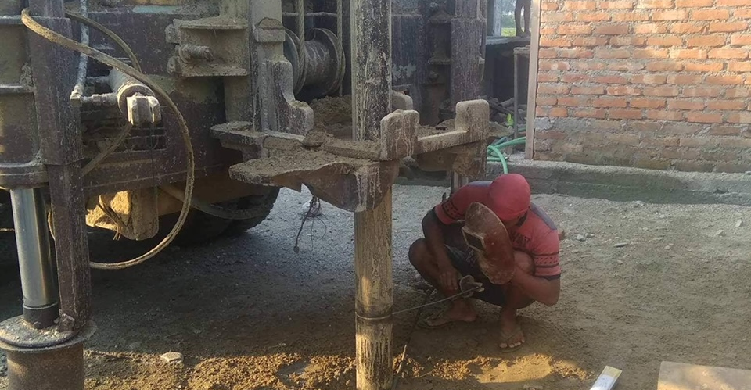
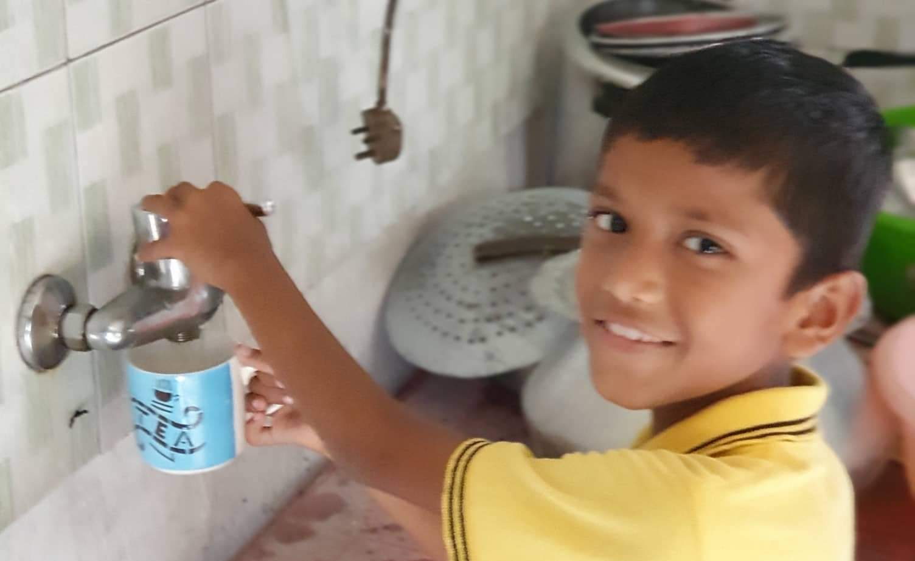
Projekt II – FRISK VATTEN
Djupborrad brun för att säkerställa frisk vatten
En av de viktigaste insatserna för att barnen skall få vara friska och kunna vara i skolan

Slide 10
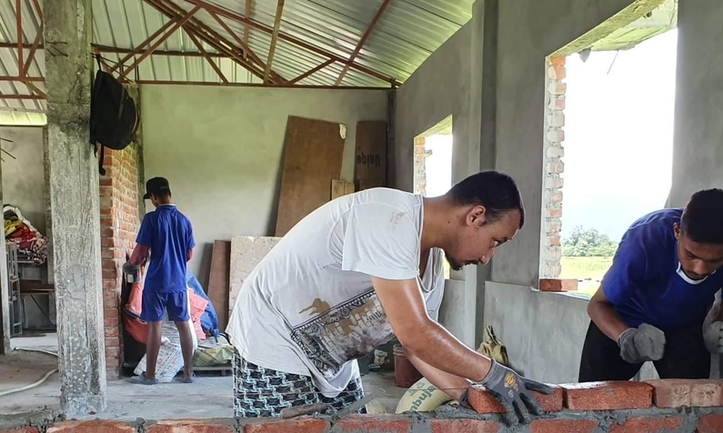
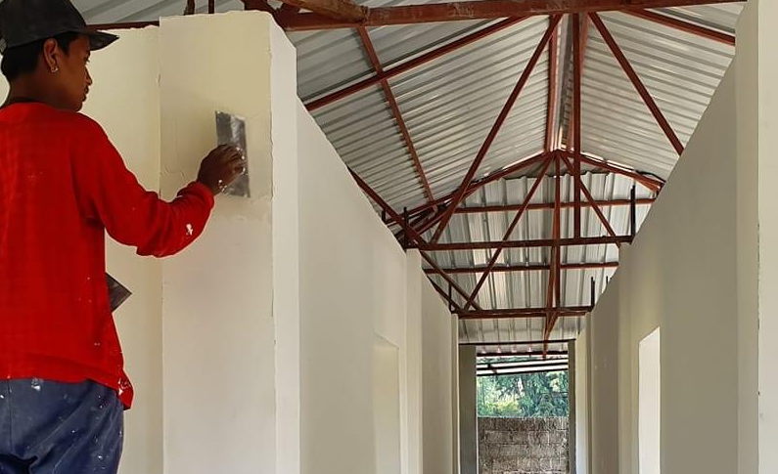
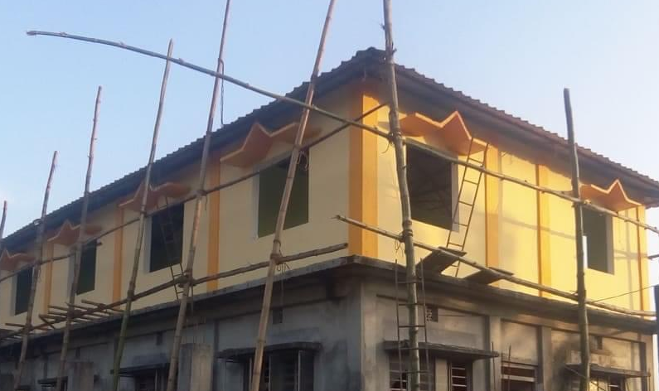
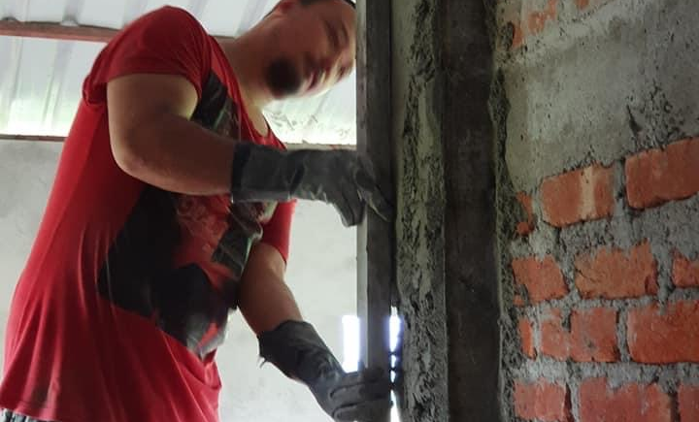
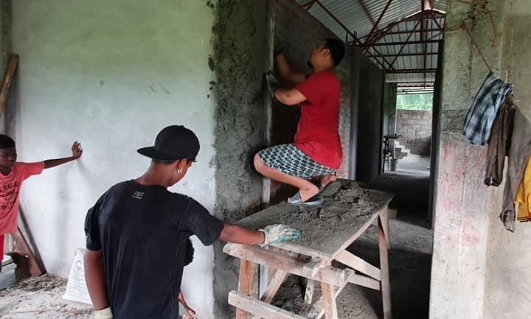
Projekt III
ETAGE 2
Byggnation av etage två
Sovsalar
Lektionsrum
Fönster
Dörrar

Slide 11
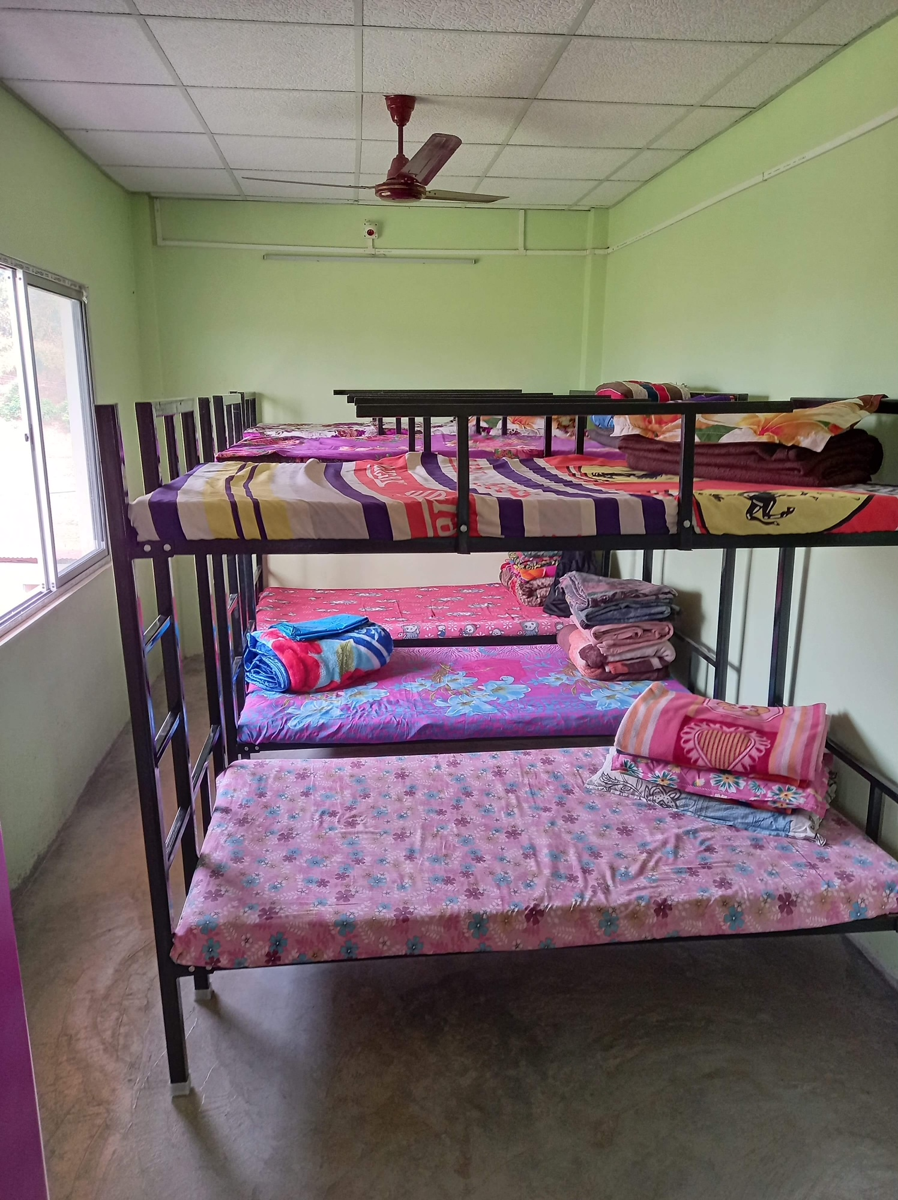
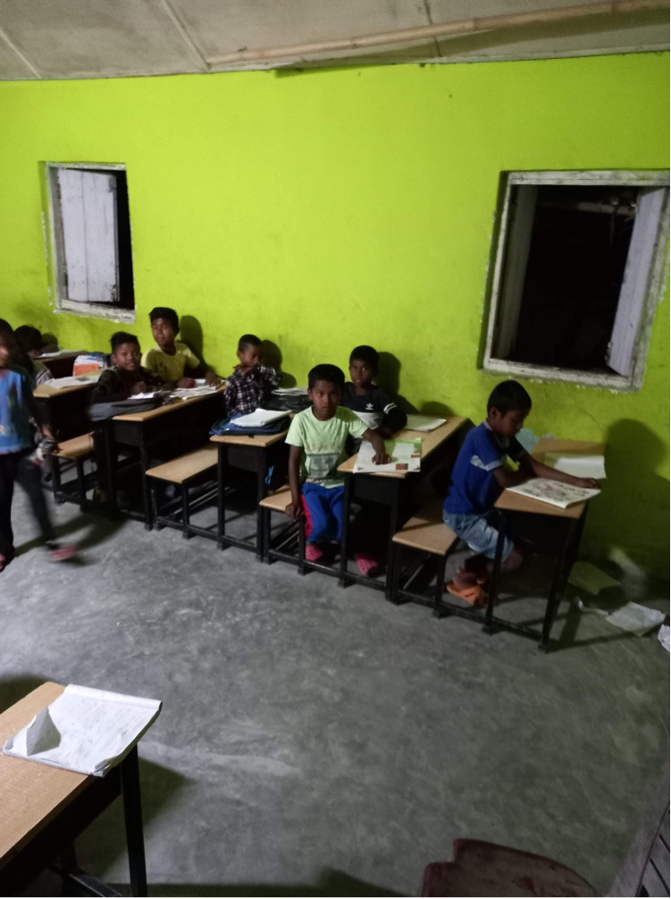
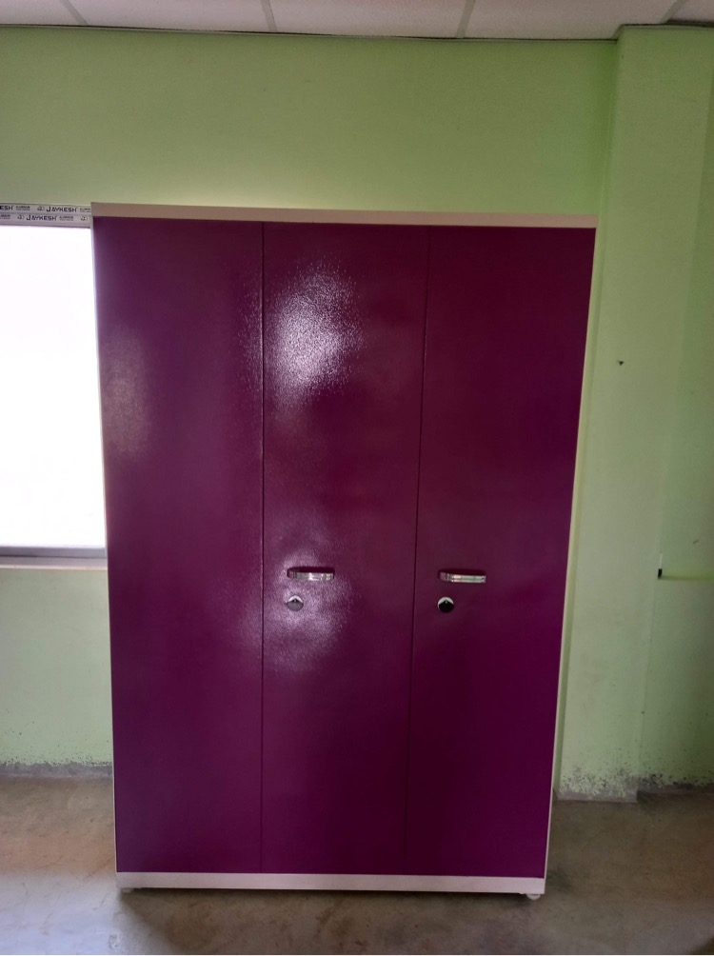
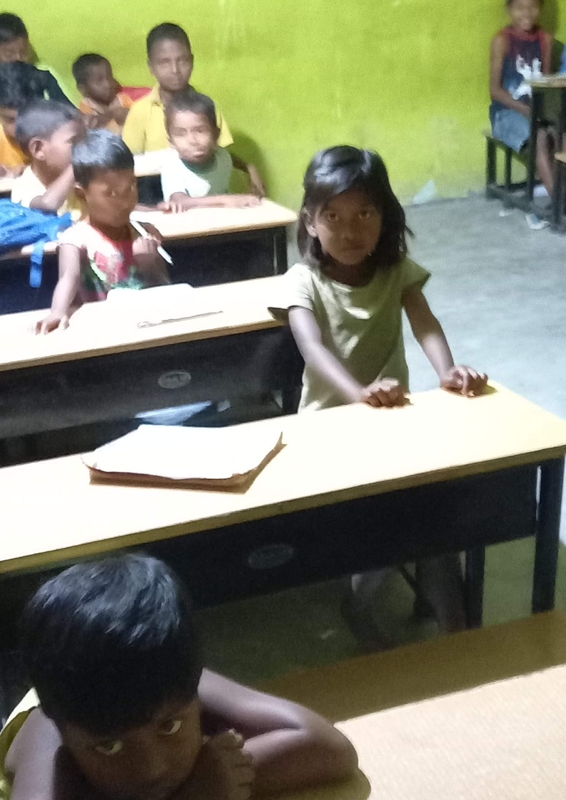
Projekt IV – inredning till Etage 2

Slide 12
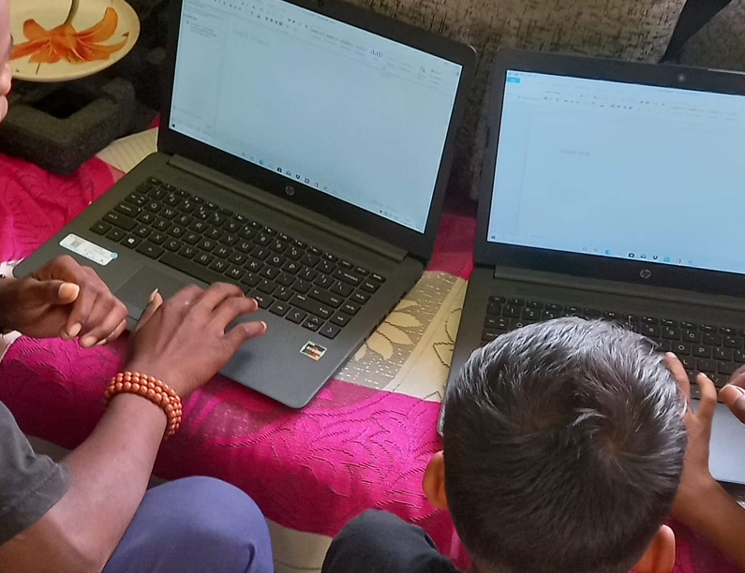
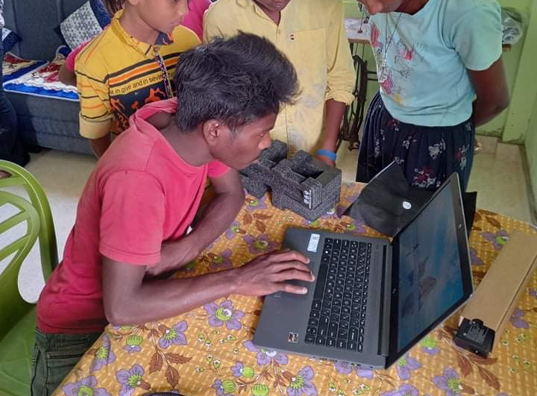
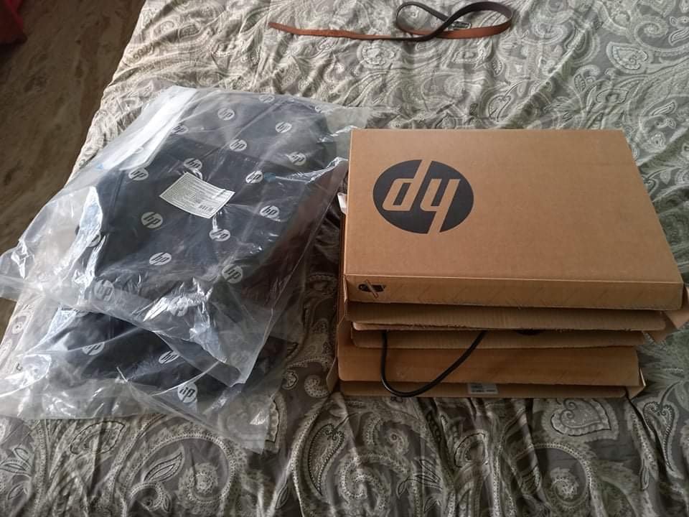
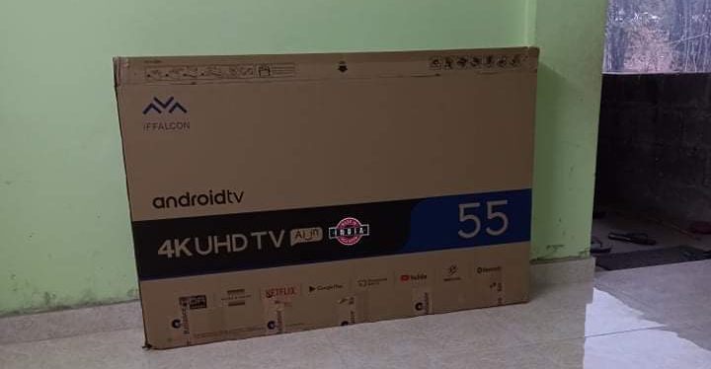
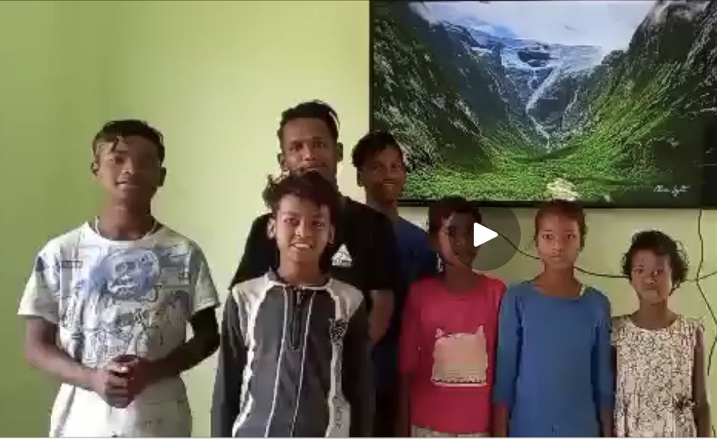
Projekt V - Datorer

Slide 13
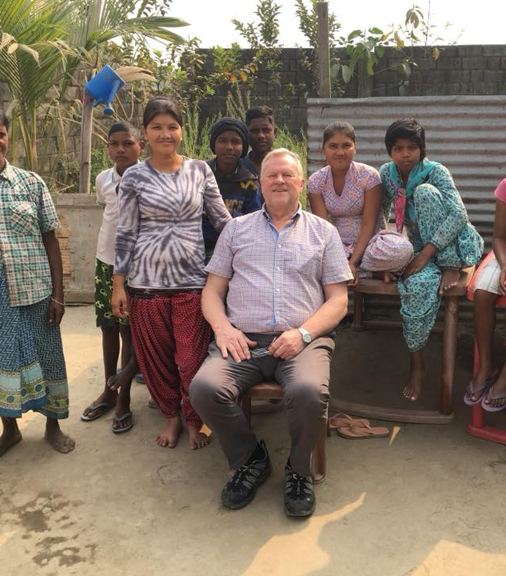
Vi möter
Niels Halkjaer

Slide 14
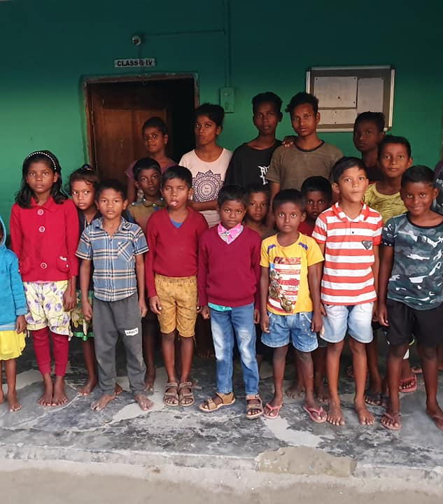
Vi möter barnen i Ellenbarrie

Slide 15
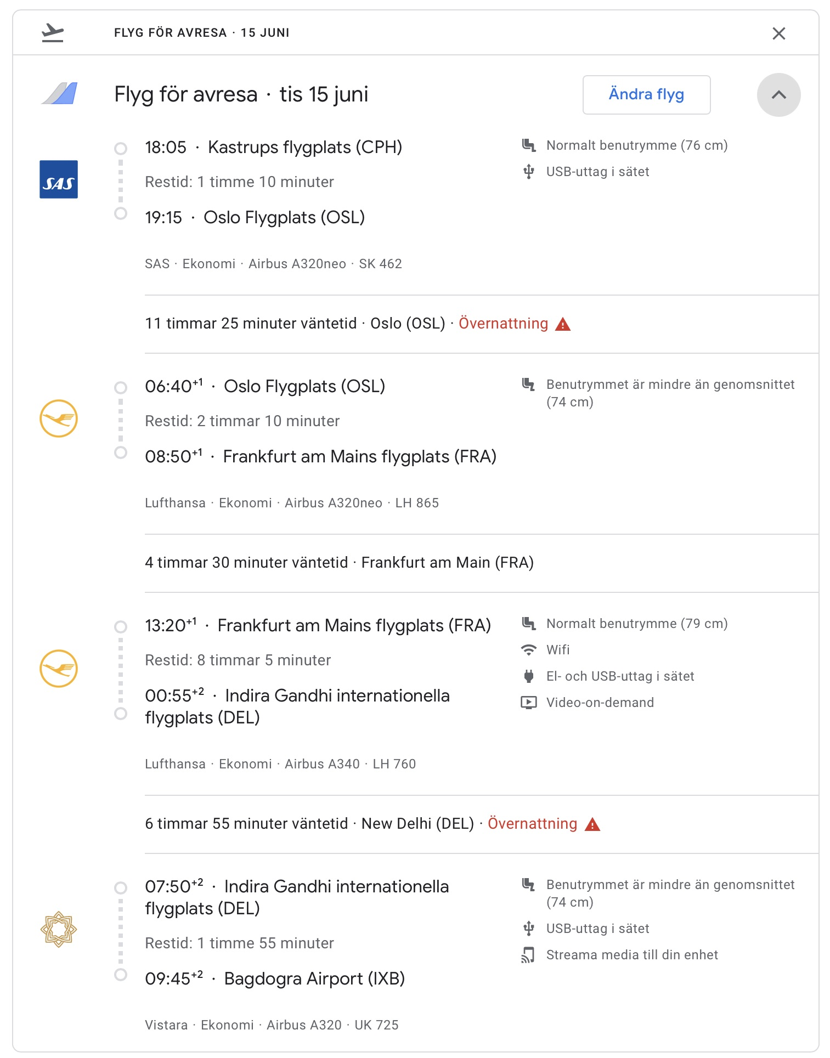
Avslutning

